Slide 1
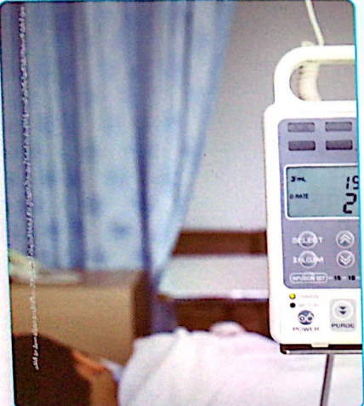
اليوم والتاريخ: الخميس – 6-1-2021
التربية الوطنية
الصف: الرابـع
الدرس: النظام في المؤسسات
المعلمة: هيام القاسم

Slide 2
نواتج التعلم:
يُبين أهمية الالتزام بالنُظم والقواعد في مؤسسات الدولة ( التعليمية والصحية).
يجمع المعلومات من مصادر أوّلية وثانوية بشأن محتوى الموضوعات الرئيسة.
يُجيب المُتعلم عن أسئلة ذات صلة بالدراسات الاجتماعية من مصادر مطبوعة وغير مطبوعة.
يُميّز بين الأسباب والنتائج لحدث ما.
أن يستخدم وسائل التكنولوجيا لعرض المعلومات التي جمعها حول موضوعات متعلقة بالدراسات الاجتماعية.
كلمات مُفتاحية:
مؤسسة - السّلوك - المُخالفات - لائحة إدارة سُلوك الطلبة

Slide 3
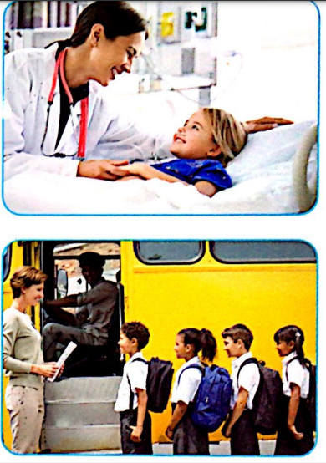
انظر للصور وتحدّث مع معلمك وزميلك عنها:

Slide 6
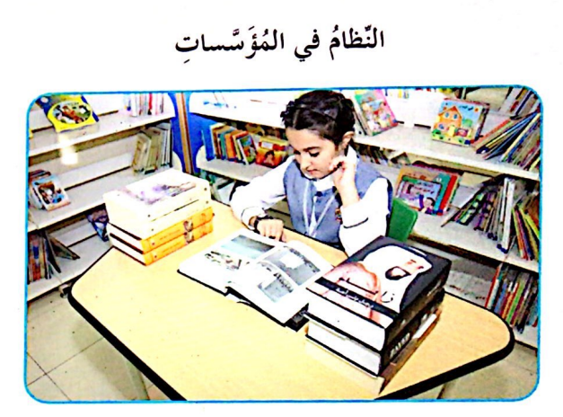
اقرأ النص:

Slide 7
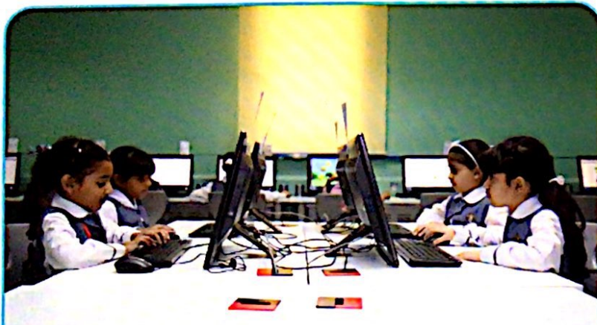
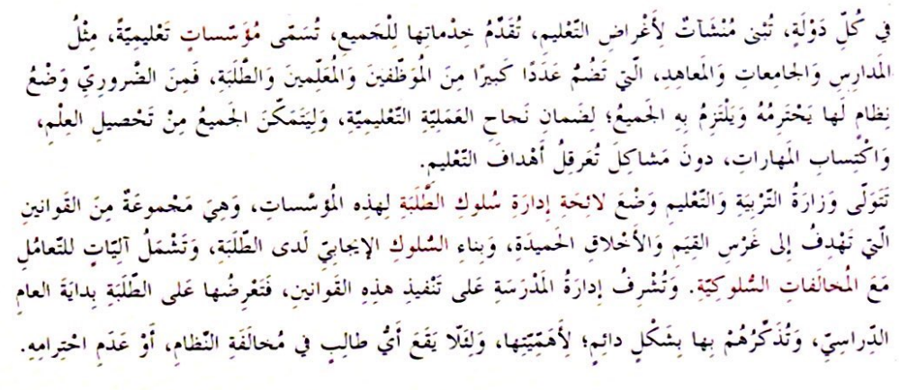
النظام في المؤسسات التعليمية

Slide 8
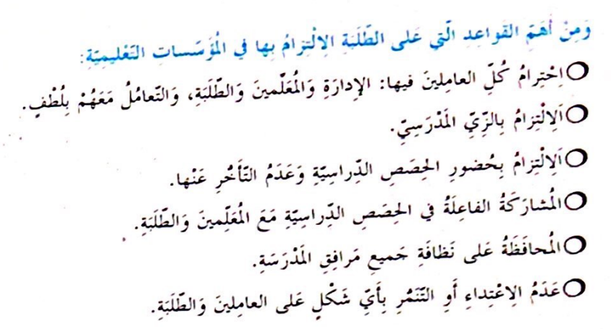

Slide 10
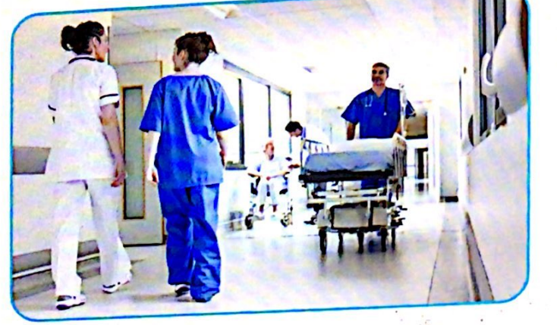
النظام في المؤسسات الصحية

Slide 11
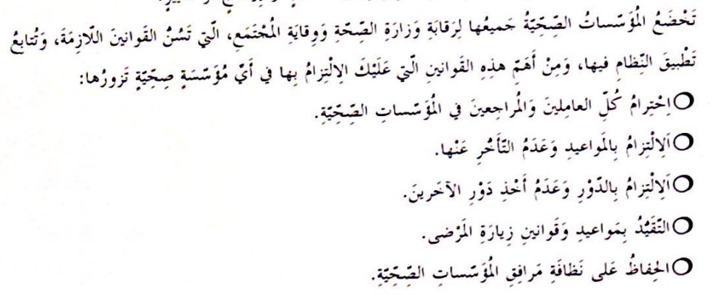

Slide 12
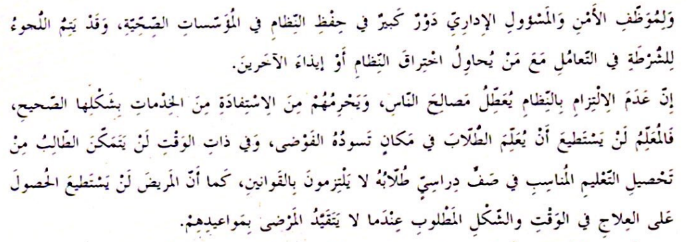

Slide 14
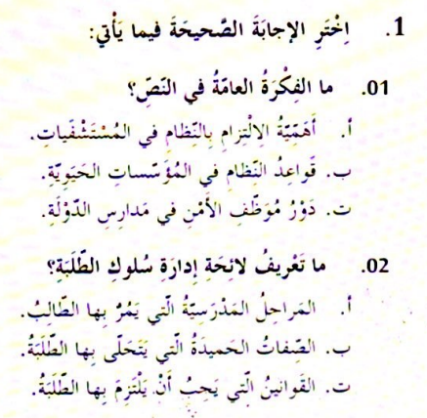

Slide 15
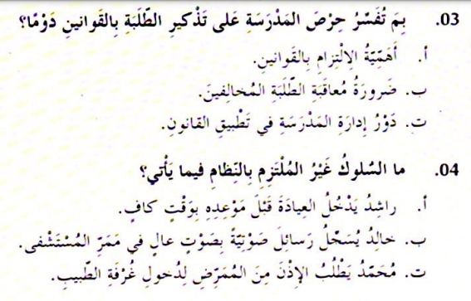

Slide 16
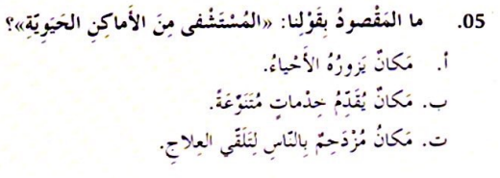

Slide 17
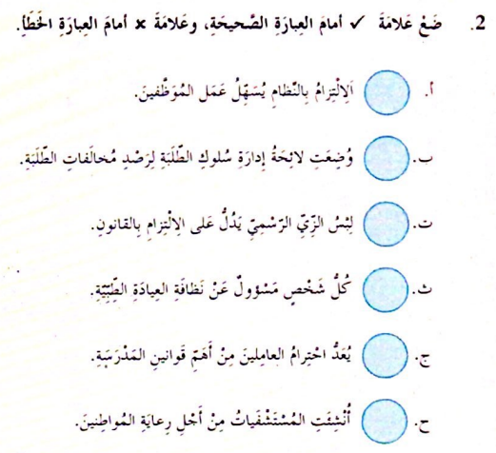

Slide 18
